Slide 1
喝！喫！看！補充本216
喝從寶座流出純淨生命河的水，
喫生命樹果子豐碩又累累垂垂，
看那滿城光輝不需燈光或日月，
她沒有黑夜。
來吧！哦！來吧！聖靈與新婦說。
來吧！哦！來吧！聽見的人也說。
來吧！哦！來吧！口渴又願意的，
可白白來喝。

Slide 2
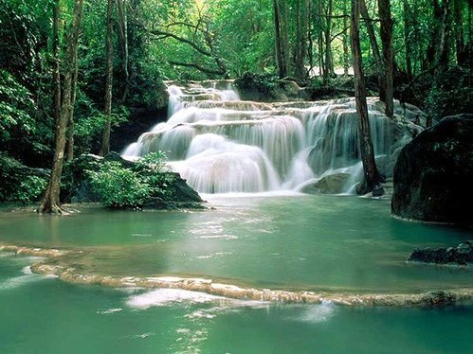

Slide 3
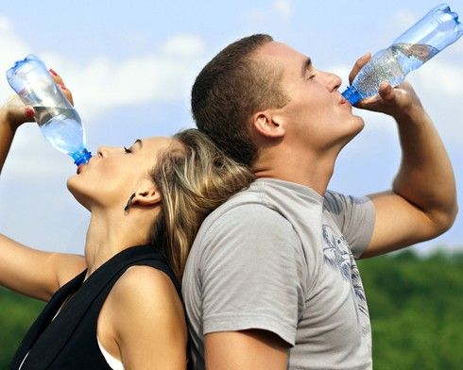
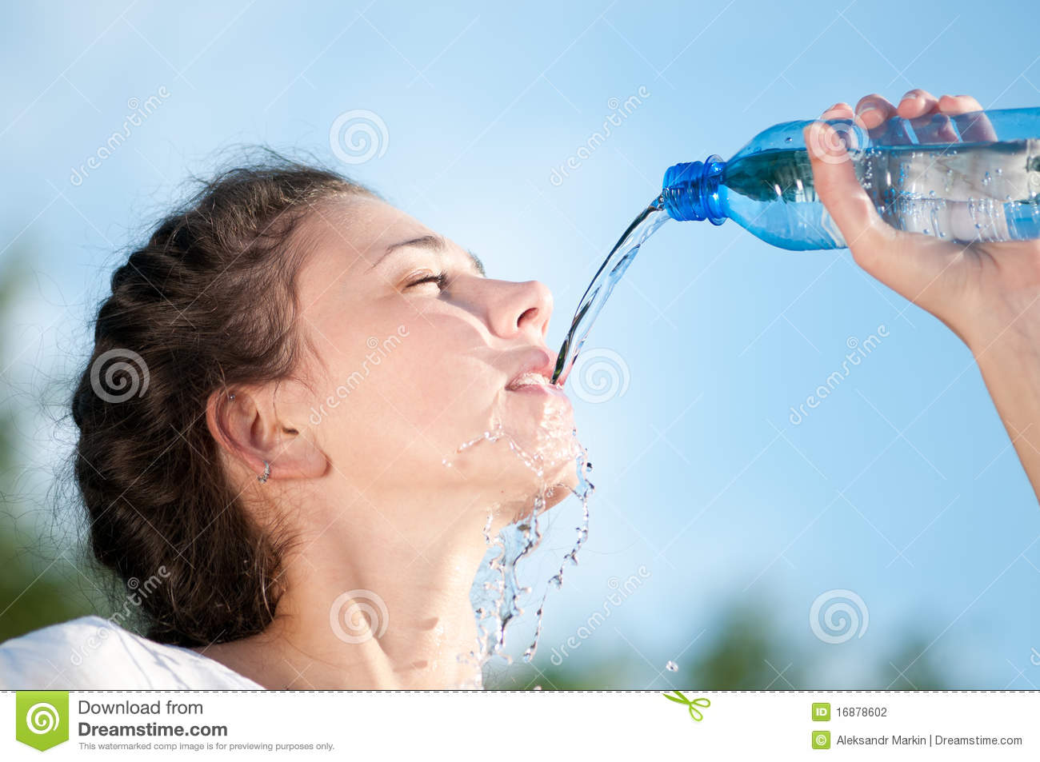
人生是乾渴的
人能三日無糧，
不可一天缺水
Notes:
喝，對我們來說是非常重要的，怎麼說呢？
有句俗話說「人能三日無糧，不可一天缺水。」而根據研究報告指出，常人不吃東西，大約還可以活四個星期，甚至二個半月，但是如果不喝水，在常溫下大概只能 忍受三天，而在酷熱的夏天大概一天也沒辦法撐過。
然而，人生的乾渴豈止是水能解決！

Slide 4
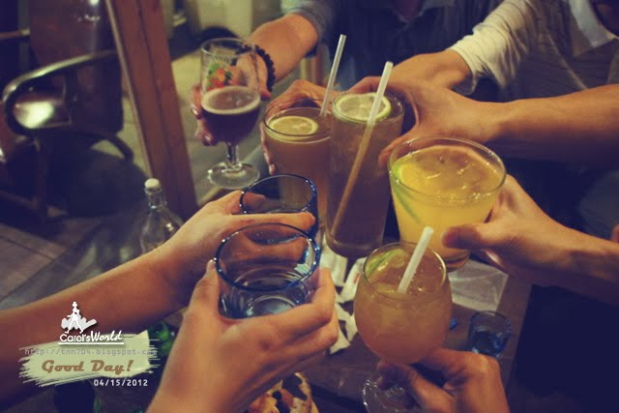
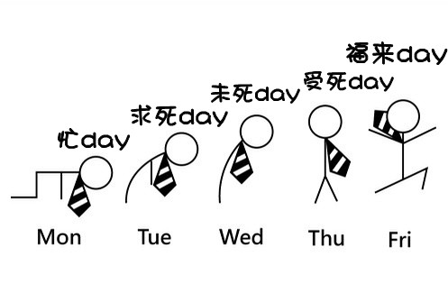
Notes:
每逢假期，朋友相聚是何等歡樂的事！但再歡樂的時光，再美好的聚餐，也有散會的時候！
假期過後呢？
這是一個上班族，用很簡單的方式表達他，一週之中每日上班的心情。
每週都有週末假期，每年也有節期。一天天、一週週，我們幾乎是週而復始的過同樣的日子，甚至一年年也無多少差別。有多少日子的歡樂，又有多少歡樂後的虛空呢？
歡樂之中的心情是愉快滿足的，但歡樂有盡時，歡樂過後內心的乾渴誰能知？誰能解？

Slide 5
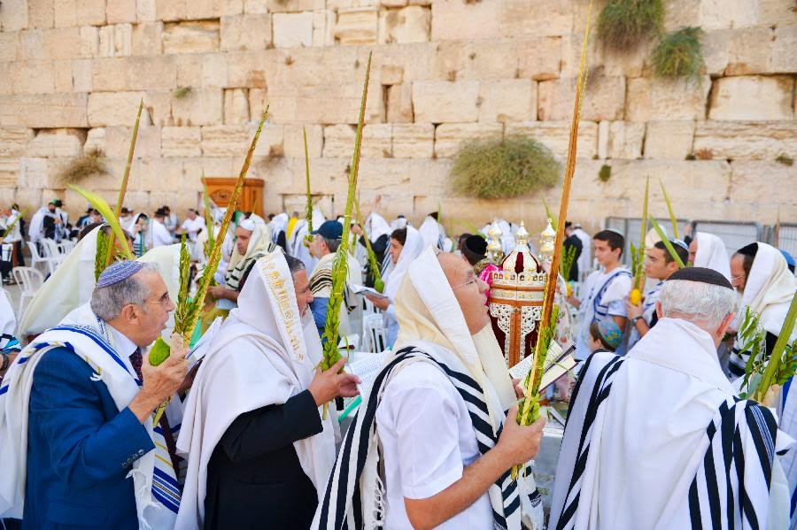
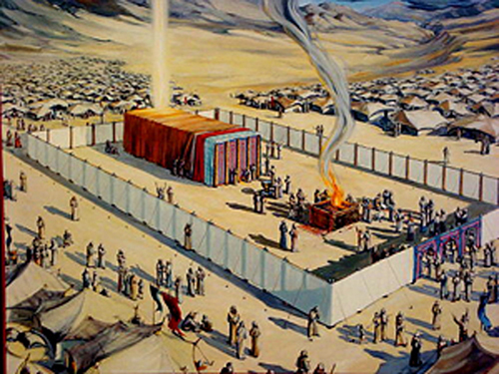
住棚節
Notes:
約翰福音裏說到猶太人的住棚節，這是猶太人的三大節期之一，是個很長的節期，要一連過八天。
朋友們，若是我們有八天的假期，想必是非常得開心。然而，再長的節期也有結束的時候，就在節期的最後一天，主耶穌站起來對群眾宣告。

Slide 6
節期的末日，就是最大之日，耶穌站著高聲說，人若渴了，可以到我這裡來喝。 約7:37
信入我的人，就如經上所說，從他腹中要流出活水的江河來。 約7:38
Notes:
我們一同讀過經節，
在這個時候應該是他們最快樂時，但是主耶穌卻高聲說「人若渴了，可以到我這裡來喝。」說明他們還是乾渴的人，縱使是在節期中享受快樂，他們還是得不到滿足，為什麼他們還是得不到滿足，這裏說到了節期的末日，就是象徵我們人生快樂的終結，說出我們的快樂是有止境、有終點的，就像這節期的末日一樣，不管我們的人生有多快樂、多享受，都是有終點的。

Slide 7
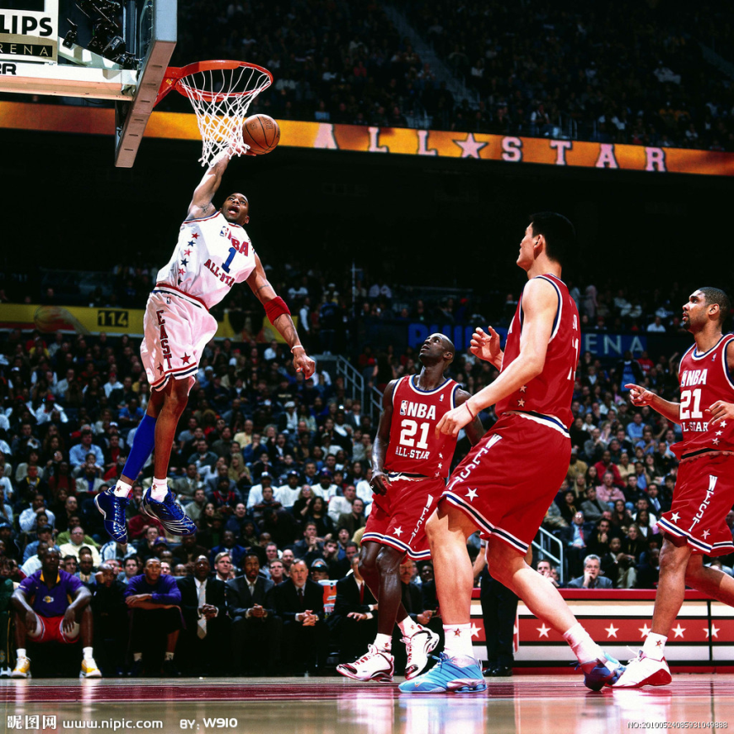
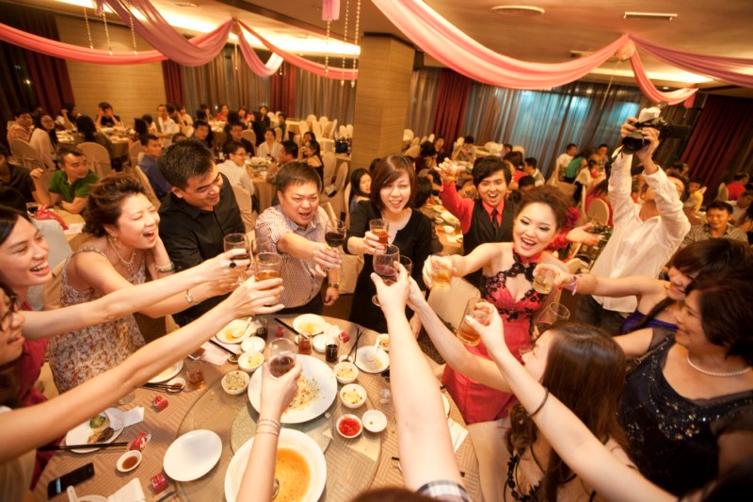
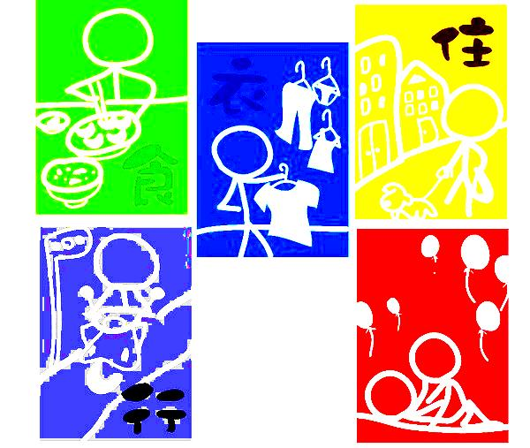
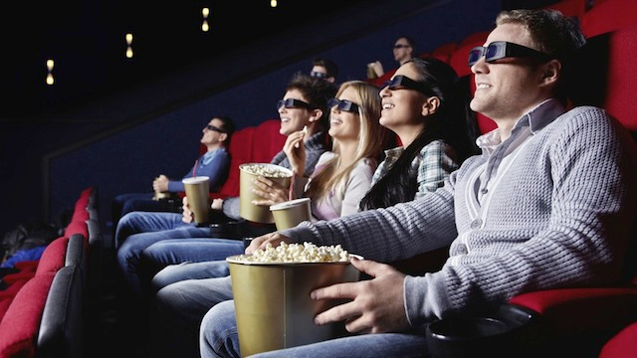
世事世物無法解人的乾渴
。
Notes:
節期就是人生快樂的時候，節期的末日就是人生快樂的終結。人生的快樂一到終結的時候，人就立刻感覺到干渴。任何事都有末日，看一場籃球賽、電影，參加喜筵，穿一件美衣…都有末日，末日一到，人是乘興而來，敗興而歸。無論什麼節期都有末日，末日一到，人生就乾渴了。所有的快樂都是製造乾渴。越時髦越要時髦，越美麗越想美麗，末了更乾渴，更不滿足。

Slide 8
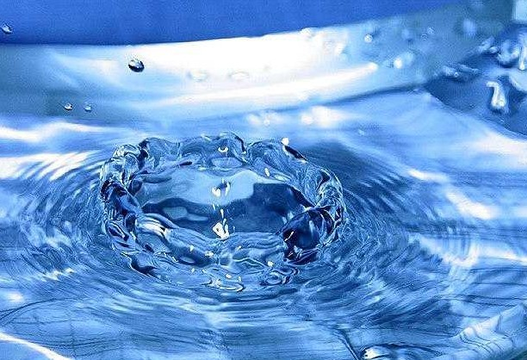
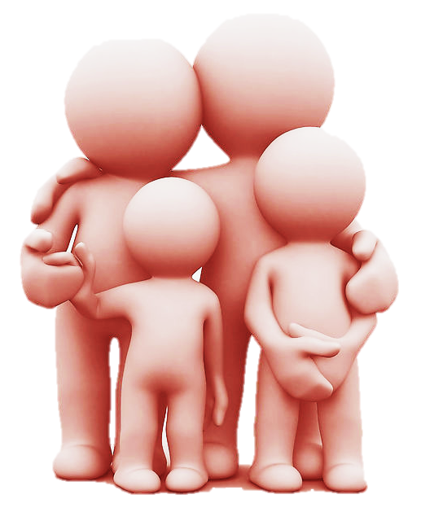
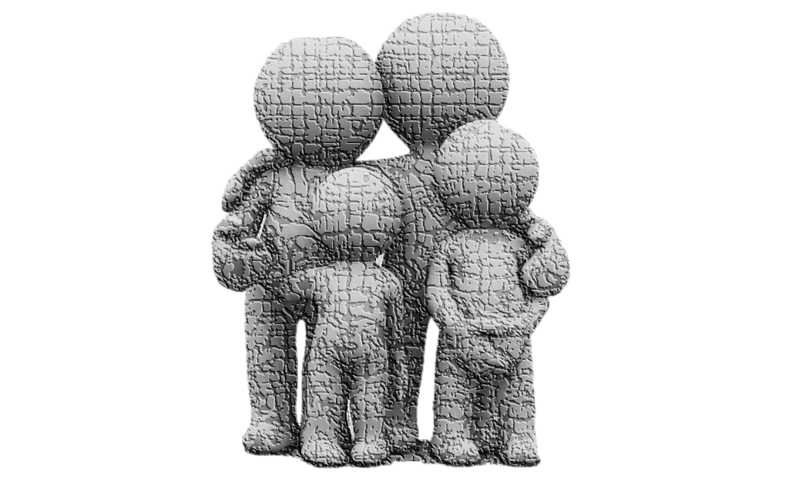
人若渴了
可以到我
這裏來喝
活水
Notes:
主耶穌高聲說，「人若渴了，可以到我這裏來喝。」主在節期的末日這樣說，就是要叫人知道人真實的需要是什麼。
祂不僅是要叫人知道人是乾渴的，並且也給人知道祂有活水能解人的乾渴。
雖然有節期的快樂，但這卻不能叫人不再乾渴，只有主的活水才能叫人永遠不渴。

Slide 9
Notes:
請我們再讀至兩節經節。
我們來到主耶穌的面前就是要「喝」。主耶穌說「到我這裏來喝」之後，就說「信入我」，說明了「喝就是信入」。
朋友們，今天若是聖靈感動了你，就是這生命的活水流到你這裏，你若是接受了，這生命的活水就流到你裏面了。信的結果不僅叫生命活水流到你裡頭，還要叫生命活水在你裡頭成為活水的江河，再流出來，供應人的需要，解決人的乾渴。
現在我們可以一同向主禱告，接受活水，我禱告一句你們跟着一句，「主耶穌，我是個乾渴的人，我需要祢，今天這生命的活水，要流進我裏面，解我的乾渴，我願意在今天就接受祢。」

Slide 10
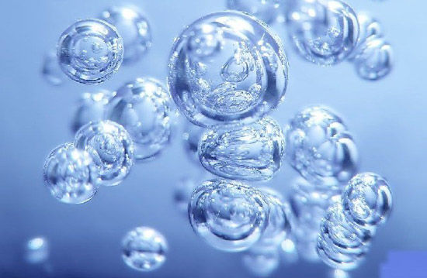
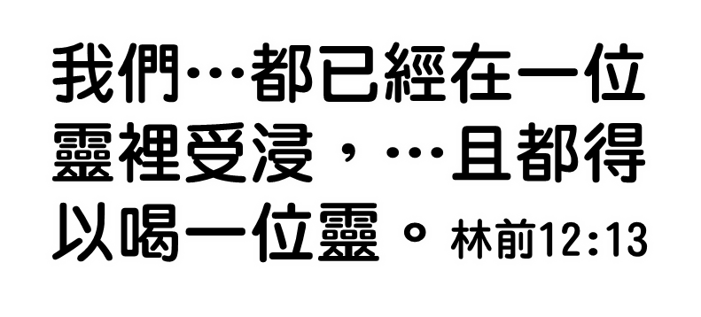
靈
活水
喝一位靈
呼求主名
在靈裡受浸
受浸
Notes:
請我們再讀這個經文，…
這裡有「在一位靈裡受浸」，「喝一位靈」。這是得著活水的秘訣。
這裡的「靈」就是活水，因為主耶穌已經經過死，且從死裏復活，成為賜生命的靈，將祂自己作為生命的活水，向人湧流。喝一位靈就是呼求主耶穌的名，在一位靈裏受浸就是藉著受浸被靈浸透。因此，你要呼求主名，也要受浸。
請與我一同呼求主耶穌的名，…。

Slide 11
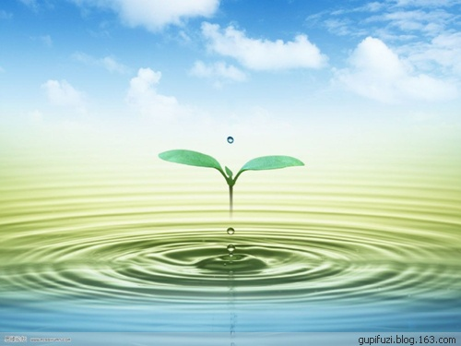
恭喜你得救了！現在可以受浸了！
Notes:
恭喜你，可以受浸了！

